Slide 1
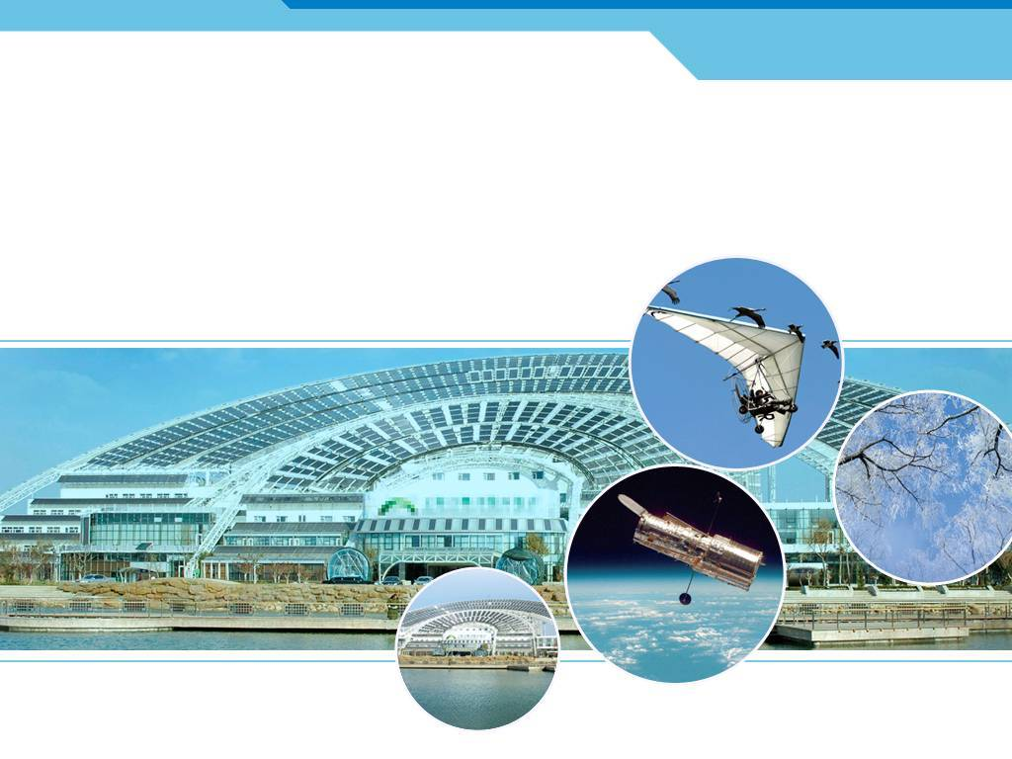

义务教育教科书 物理 八年级 上册
透 镜

Slide 2
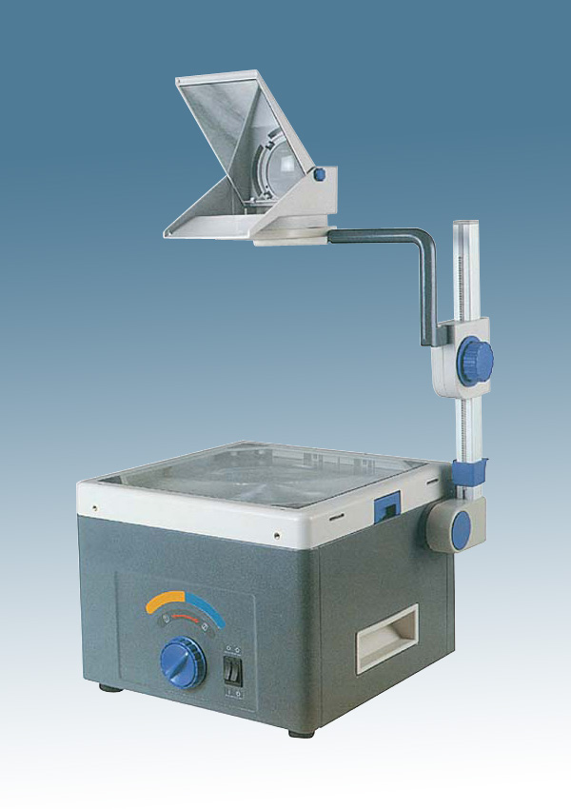
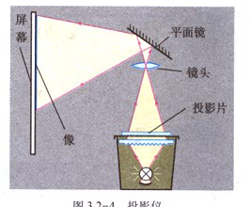

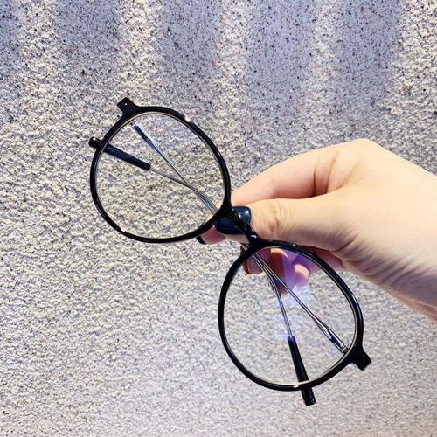
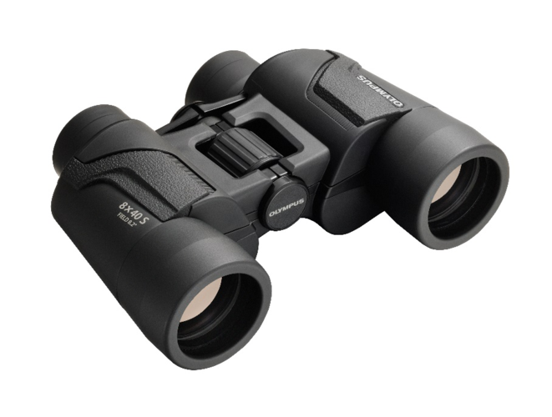
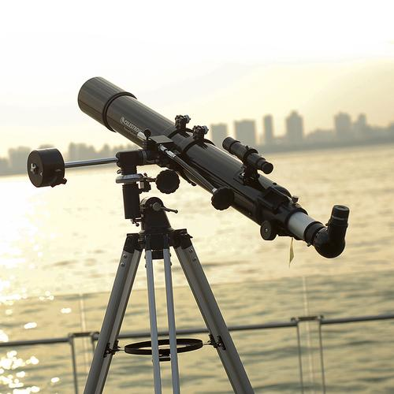
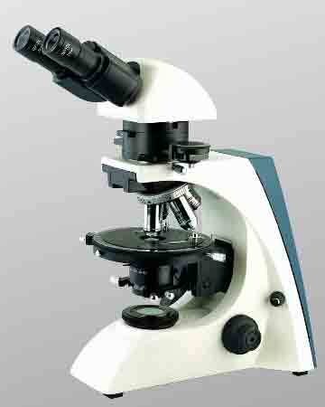

Slide 3


一、凸透镜和凹透镜
C₁
C₂
C₁
C₂

Slide 4


一、凸透镜和凹透镜
中央厚
边缘薄
凸透镜:
透镜
中央薄
边缘厚
凹透镜:
透镜的纵剖面:

Slide 5
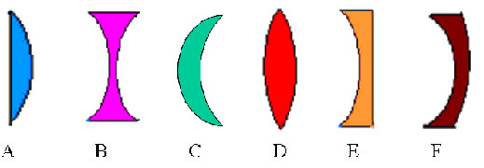
一、凸透镜和凹透镜
给透镜分类
A
B
C
D
E
F
A C D
属于凸透镜的是（ ）
属于凹透镜的是（ ）
B E F

Slide 6
一、凸透镜和凹透镜
透镜的两个表面至少一个是球面的一部分。

Slide 7
二、透镜的主光轴和光心
1．主光轴：通过两个球面球心的直线。
2．光心：光心是主光轴上的一点，
通过这点的光线穿过透镜时不改变方向。
光心
主光轴
O
C₁
C₂

Slide 8
二、透镜的主光轴和光心
1．主光轴：通过两个球面球心的直线。(主轴)
2．光心：光心是主光轴上的一点，
通过这点的光线穿过透镜时不改变方向。
光心
主光轴
O
C₁
C₂

Slide 9
三、透镜对光的作用
试猜想光线通过透镜后会有什么现象？
Notes:
本资料来自于资源最齐全的２１世纪教育网www.21cnjy.com

Slide 10


1.凸透镜：
对光线有会聚作用
观察实验现象
光心
主光轴
O
Notes:
本资料来自于资源最齐全的２１世纪教育网www.21cnjy.com

Slide 11
2. 凸透镜的焦点和焦距
焦点
F
主轴
O
f
焦距
焦点：平行于主轴的平行光通过凸透镜后会聚于一点。
焦距：焦点到光心的距离。

Slide 12
焦点
F
主轴
f
凸透镜有两个实焦点。
光路可逆

Slide 13
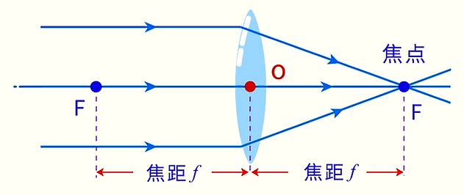
凸透镜对光的作用
同种材料制成的凸透镜
凸起程度决定焦距长短
表面越凸，会聚能力越强，透镜焦距越短。

Slide 14
F
主轴
F
小结：凸透镜对所有光线都起会聚作用。

Slide 15

3.凹透镜：
对光线有发散作用
观察实验现象
光经过凹透镜后的发散是不是也有规律可循？

Slide 16
4. 凹透镜的焦点和焦距
凹透镜有焦点吗？
把折射光线反向延长看一看。
焦点
虚
F
F
f
焦距
凹透镜有两个虚焦点。

Slide 17
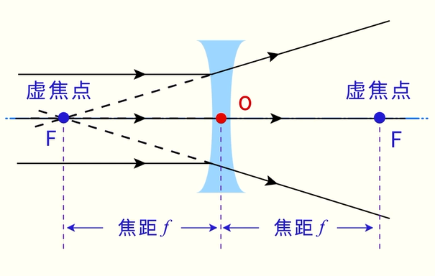
凹透镜对光的作用
同种材料制成的凹透镜
凹陷程度决定焦距长短
表面越凹，发散能力越强，
透镜焦距越短。

Slide 18
F
F
F
F
小结：凹透镜对所有光线都起发散作用。
Notes:
本资料来自于资源最齐全的２１世纪教育网www.21cnjy.com

Slide 19
提问：
如何理解凸透镜对光的会聚作用、凹透镜对光的发散作用？
点拨：
透镜对光的作用是会聚还是发散，不是看光线经过透镜折射后是否相交，而是看光线经过透镜后与原来的传播方向相比是“靠近”主光轴了还是“远离”主光轴了

Slide 20
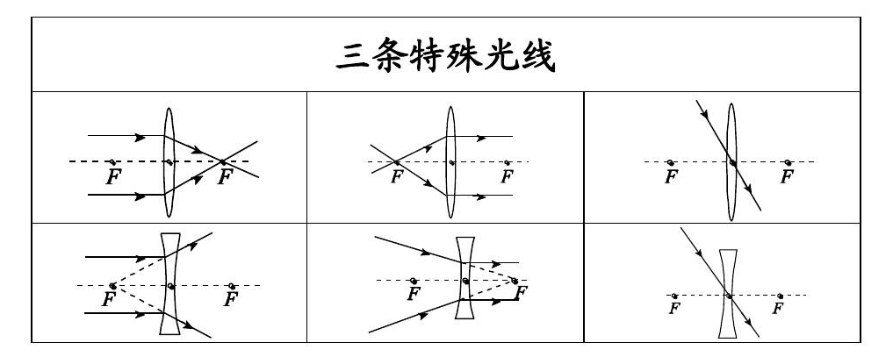
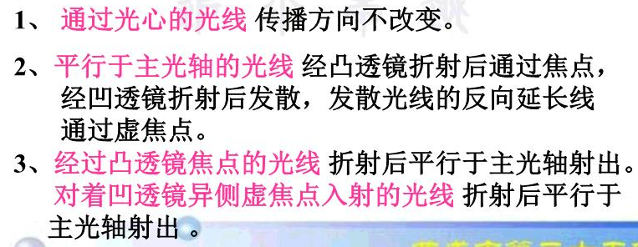

Slide 21
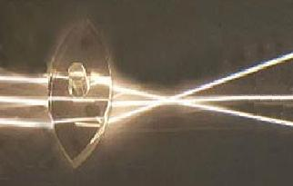
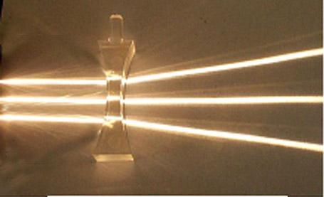
小结：
1．两种透镜：凸透镜和凹透镜；
2．几个基本概念: 光心、主光轴、焦点、焦距；
3．透镜对光线的作用：
凸透镜对光线有会聚作用, 又叫会聚透镜。
凹透镜对光线有发散作用, 又叫发散透镜。
Notes:
本资料来自于资源最齐全的２１世纪教育网www.21cnjy.com

Slide 22
想一想
1．给你一个透镜，你能用哪些方法去判断他是凸透镜还是凹透镜？
方法一:“摸”
方法二:“看”
方法三:“照”。
通过透镜对平行光线是会聚 还是发散加以辨别。

Slide 23
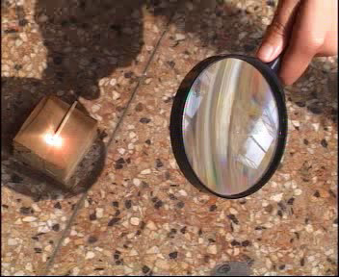
想一想
2．太阳本身就是一个巨大的光源，当太阳光射到地面时，我们就可以把它看做平行光。那么同学们能不能想办法利用太阳光粗测凸透镜的焦距呢？

Slide 24
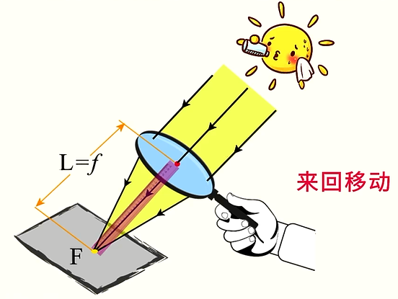
想一想
最小最亮光斑

Slide 25
想一想
3．图中划出的两条折射光线，哪条是平行主光轴的入射光线的折射光线？
折射光线反向延长，通过焦点的是正确的折射光线。

Slide 26
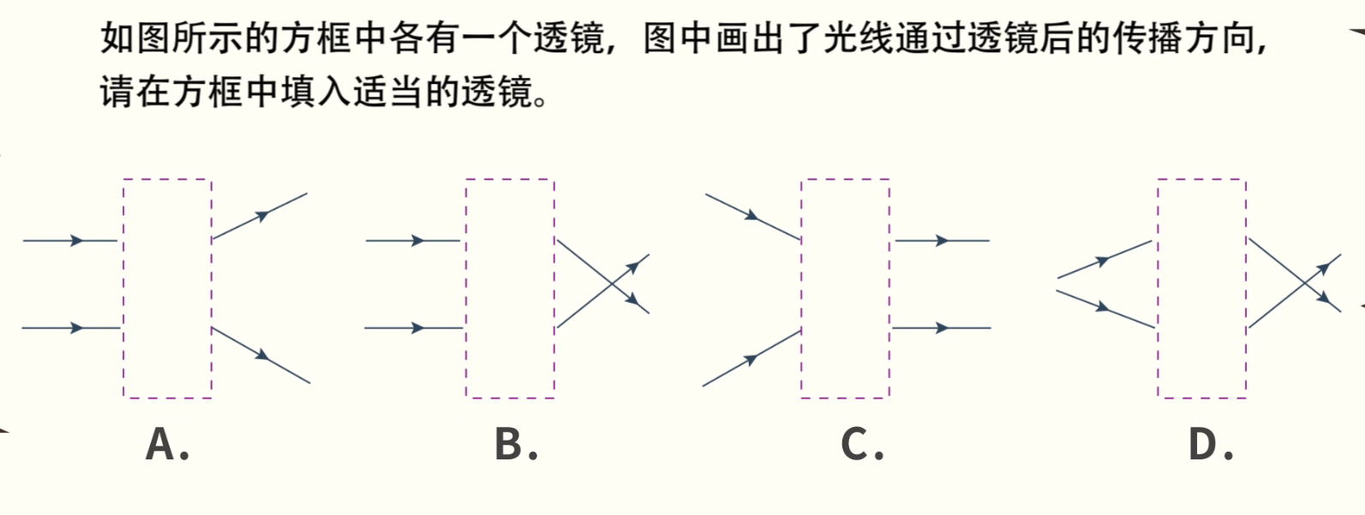

Slide 27
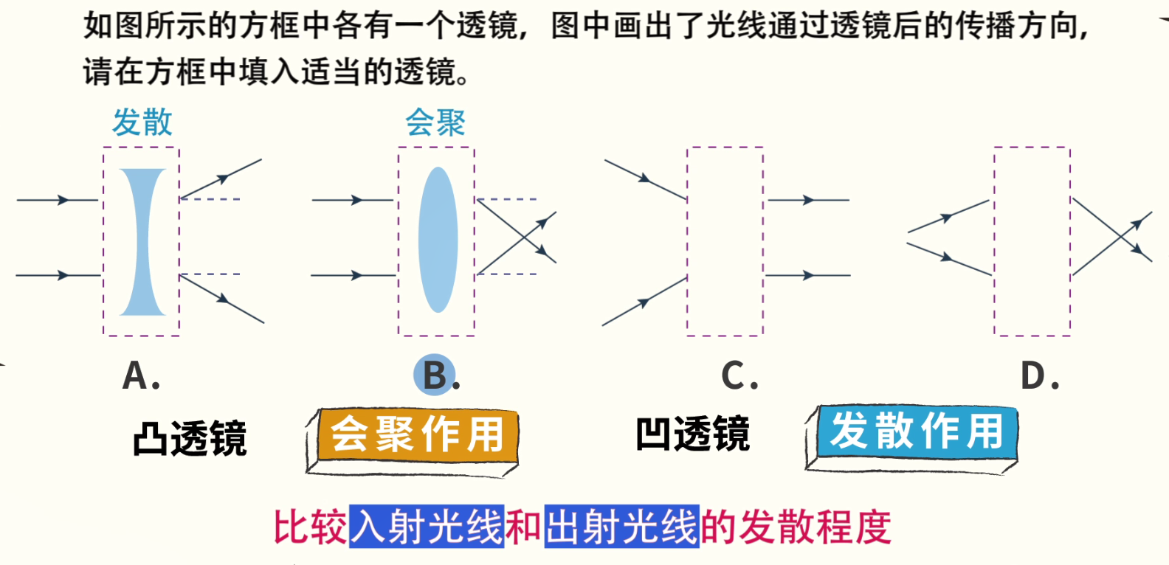

Slide 28
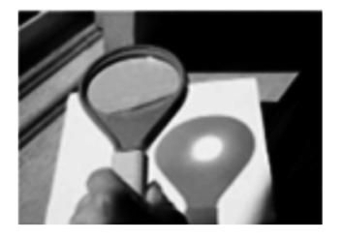
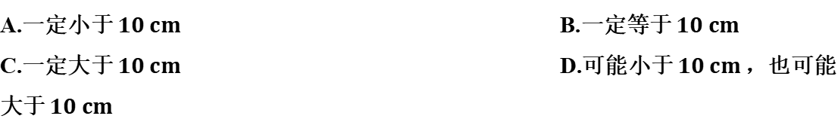
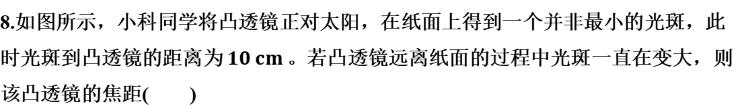
8.如图所示，小科同学将凸透镜正对太阳，在纸面上得到一个并非最小的光斑，此时光斑到凸透镜的距离为 $10 cm$ 。若凸透镜远离纸面的过程中光斑一直在变大，则该凸透镜的焦距( @10@ )
A
A.一定小于 <m>$10 cm$</m> B.一定等于 <m>$10 cm$</m>
C.一定大于 <m>$10 cm$</m> D.可能小于 <m>$10 cm$</m> ，也可能大于 <m>$10 cm$</m>

